Slide 1

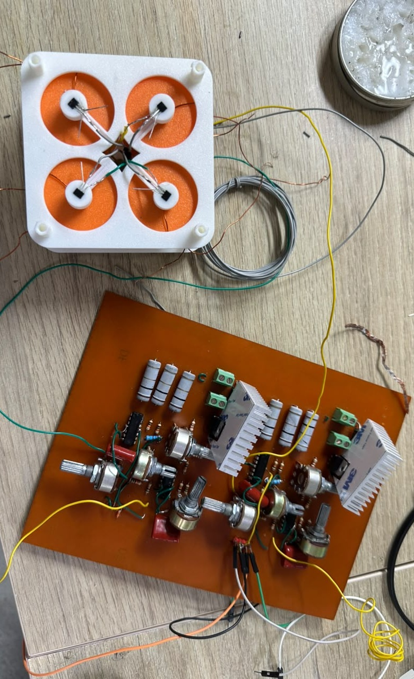
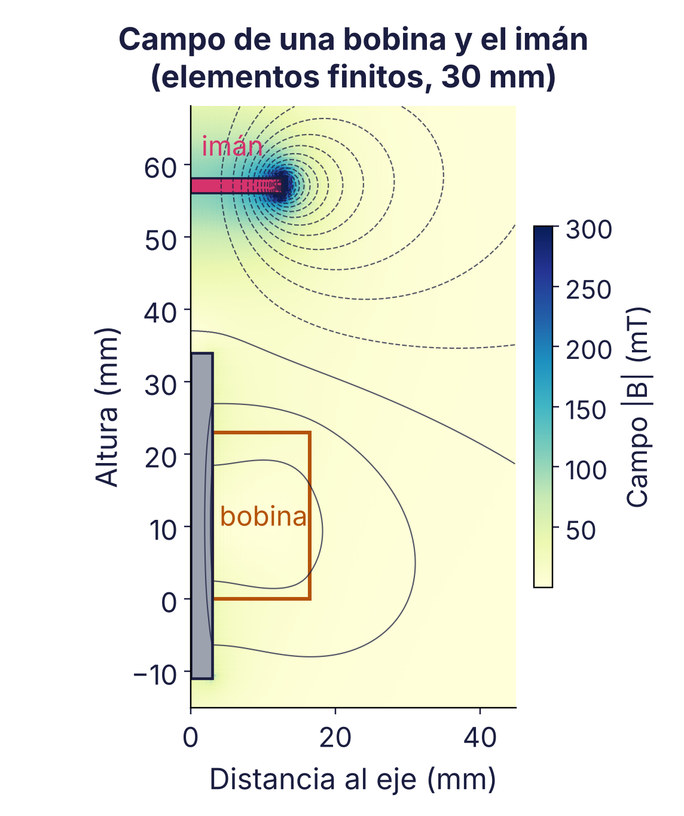
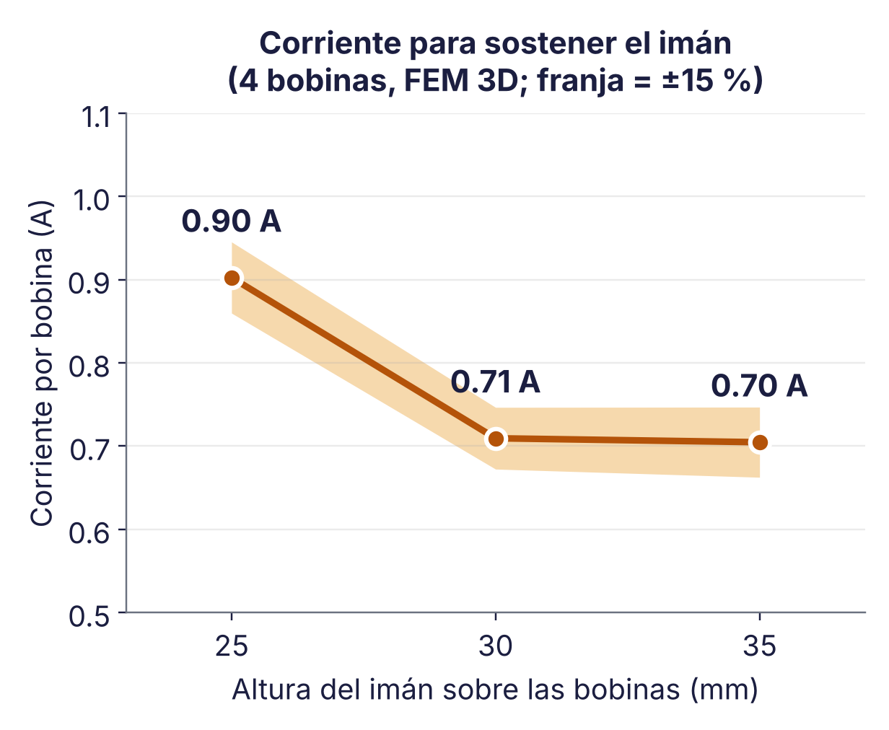
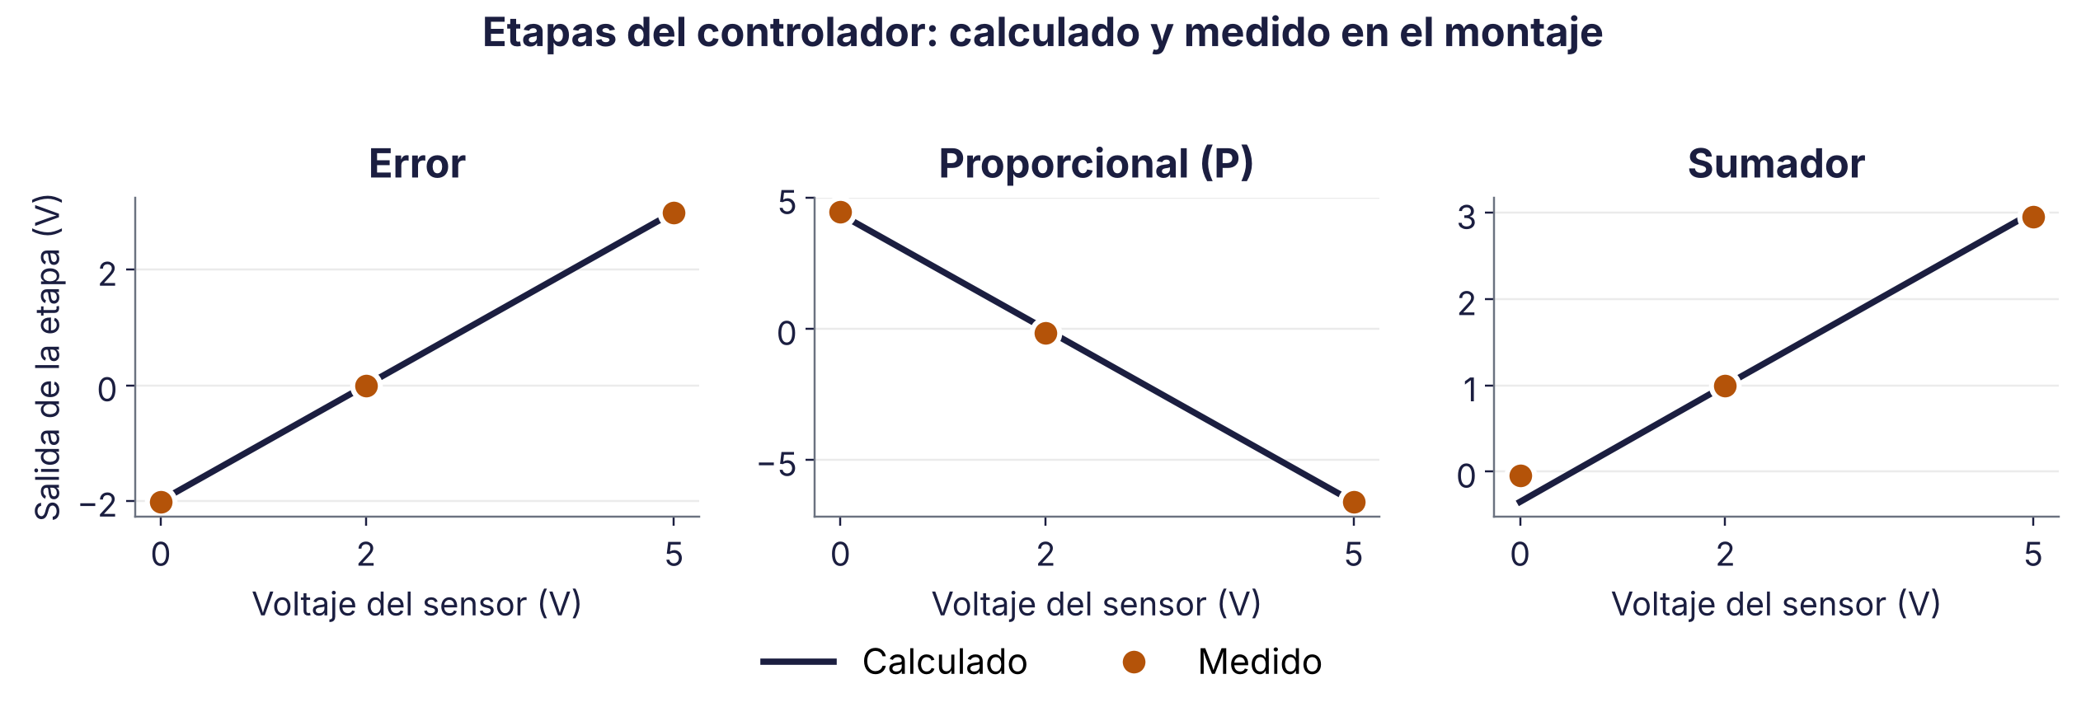
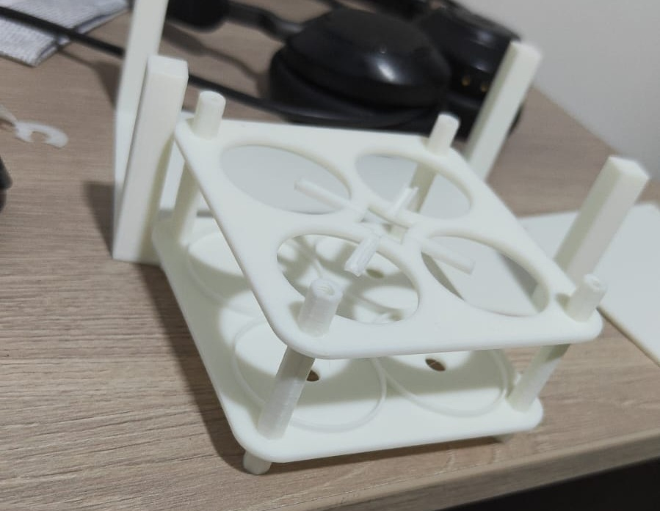
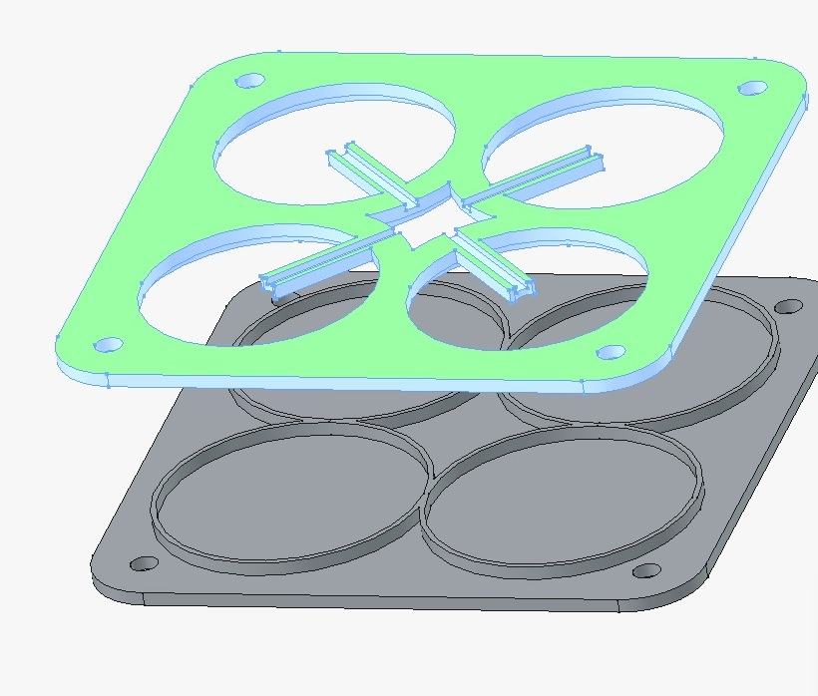
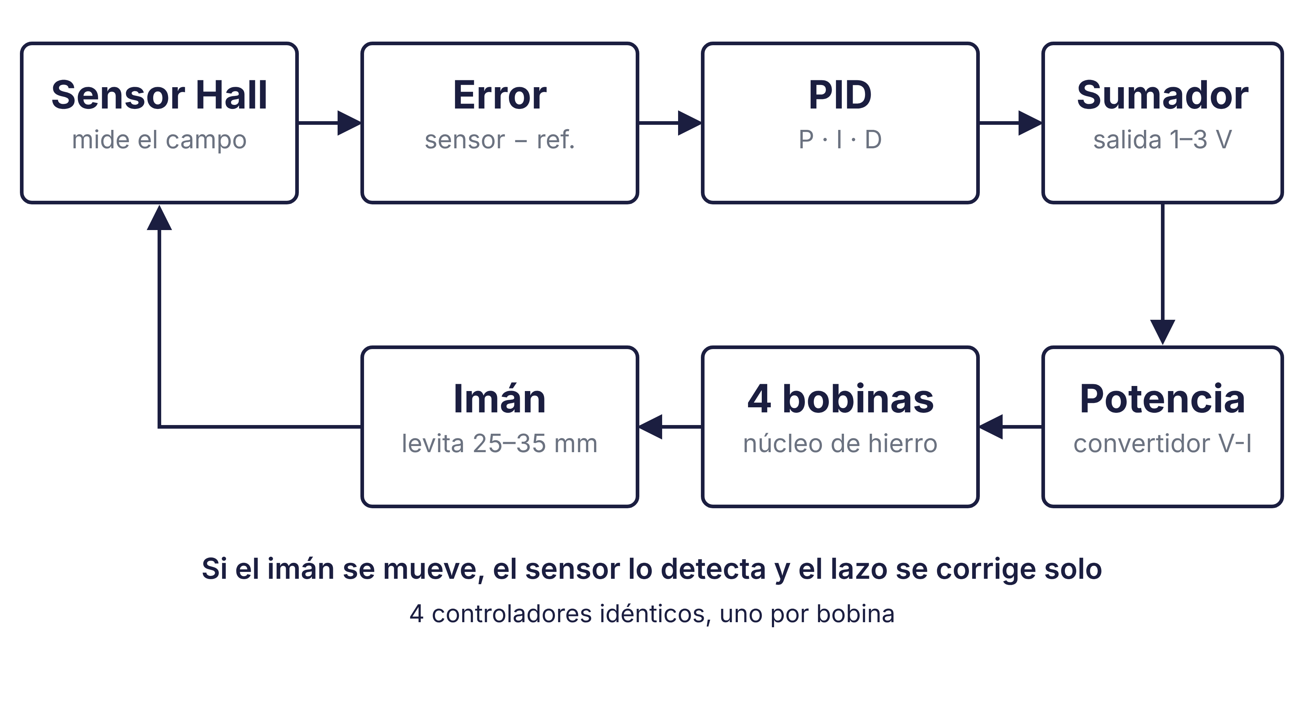
Levitador magnético con control PID analógico
Brahiam Alberto Campiño Romero y María José Palacios
Ingeniería Electrónica · Universidad de Ibagué · Electrónica II y Teoría Electromagnética
Introducción
Resultados
Un imán de neodimio flota sin tocar nada, sostenido por 4 bobinas.
Sin control es inestable (teorema de Earnshaw): hay que corregirlo en tiempo real.
Campo y corriente: elementos finitos con solvers propios en Python (no FEMM). Medidas: multímetro en protoboard, ±16 V.
Lo logra un PID 100 % analógico, sin microcontrolador.
Objetivos
Conclusiones
1
Estabilizar un imán en el aire con 4 bobinas y 4 controladores PID analógicos.
2
Diseñar, simular y medir cada etapa del controlador.
3
Construir la estructura impresa en 3D y las placas para el montaje final.
Así funciona el lazo de control
Estructura impresa en 3D
Diseño CAD, vista explosionada
Las etapas medidas coinciden con el cálculo (diferencia ≤ 2 %).
La simulación estima unos 0,7 A por bobina a 30 mm de altura (±15 %).
Falta la prueba final de levitación con las 4 bobinas.

